Slide 1
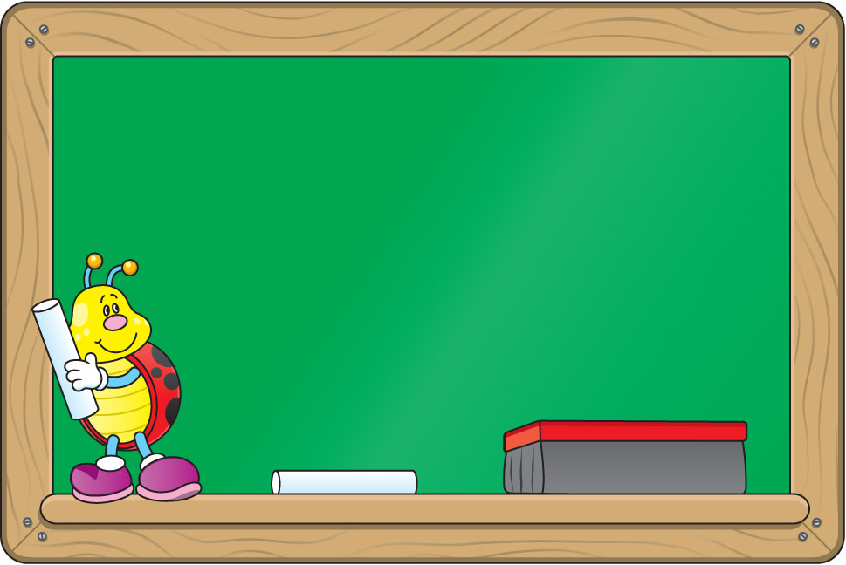
CHÀO ĐÓN CÁC EM ĐẾN VỚI TIẾT HỌC
TOÁN
Lớp 1

Slide 2


Slide 3
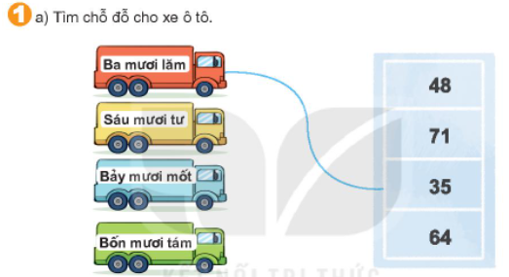
25;
42;
48;
74;

Slide 4

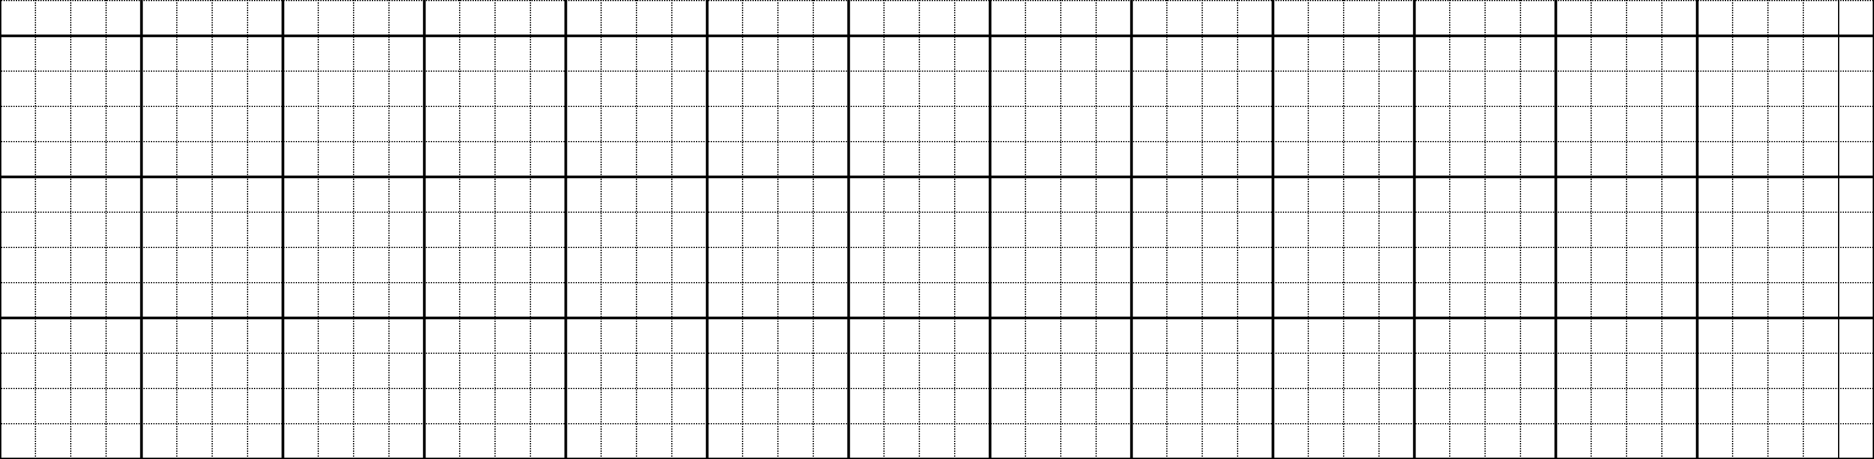
1 3
7 8
4 2
6 9
+
-
+
-
5
6
5 6
6 3
1
8
7 2
9 8
6

Slide 5
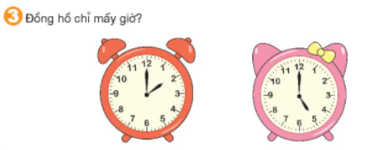
2 giờ
5 giờ

Slide 6
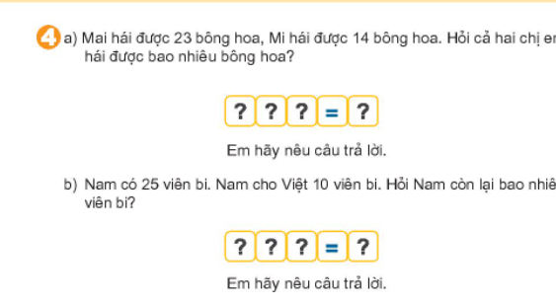
23
+
14
=
37
Cả hai bạn hái được 37 bông hoa
25
-
10
=
15
Nam còn lại 15 viên bi

Slide 7
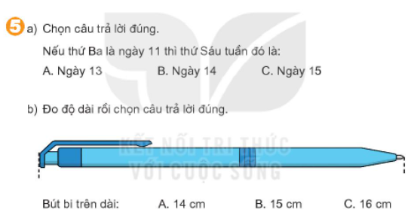

Slide 8
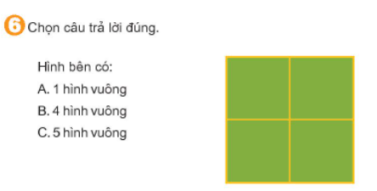

Slide 9

DẶN DÒ
Xem lại bài học và hoàn thành bài tập trong vở bài tập

